Slide 1
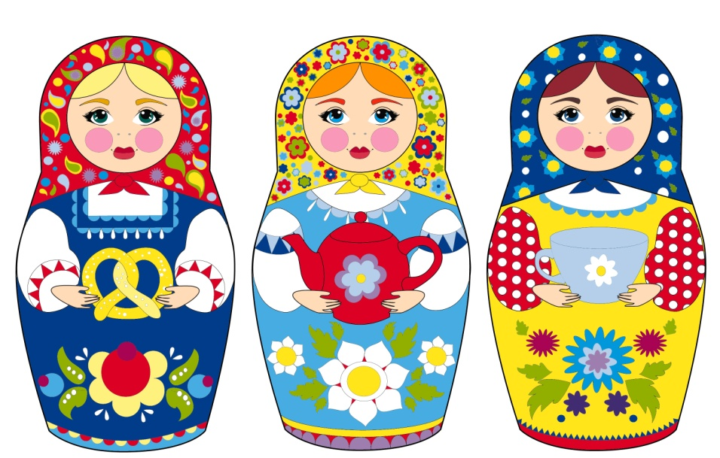
Муниципальное бюджетное дошкольное образовательное учреждение детский сад №3 общеразвивающего вида с приоритетным осуществлением деятельности по художественно-эстетическому направлению развития детей город Курлово
Интерактивная игра для младшего дошкольного возраста
«Весёлые матрёшки»
2021 год
г.Курлово
Подготовила: М.А.Ефремова

Slide 2
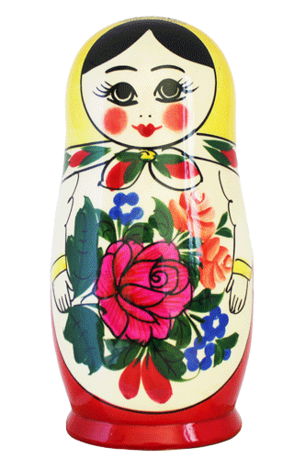
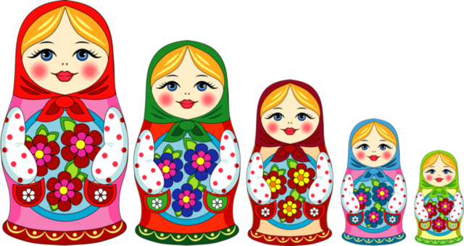
ЦЕЛИ И ЗАДАЧИ:
Цель: развитие восприятия ребёнка, формирование его представлений о внешних признаках предметов: цвете, величине.
Задачи: побуждать детей к запоминанию геометрических фигур, фиксировать внимание на цветовых свойствах предметов, группировать предметы по цвету, соотносить предметы по форме методом наложения.

Slide 3
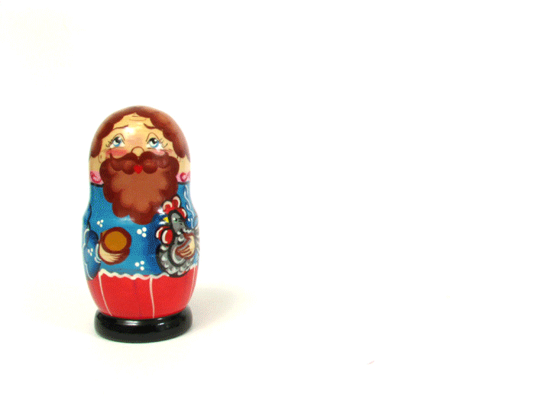
«МАТРЁШКА НЕ ПРОСТАЯ, ВНУТРИ НЕЕ ЖИВЕТ ДРУГАЯ»

Slide 4
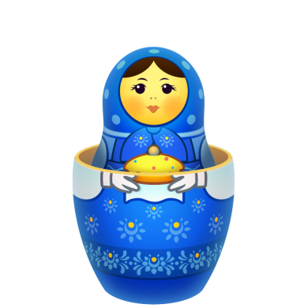
«СОБЕРИ МАТРЁШКУ»

Slide 5
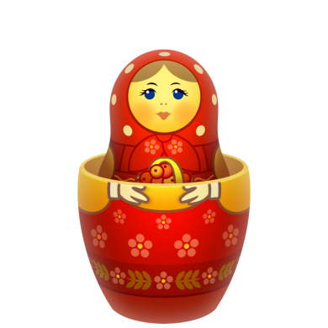
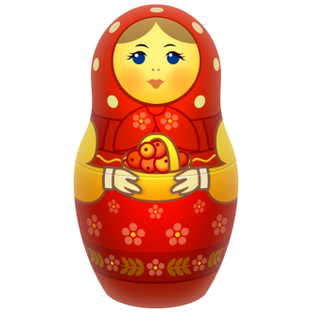
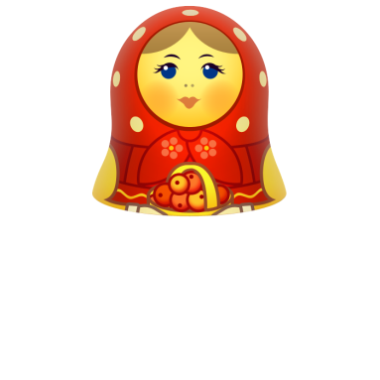
«СОБЕРИ МАТРЁШКУ»

Slide 6
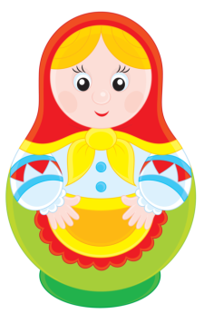
«ПОДБЕРИ МАТРЁШКАМ ПЛАТОЧЕК ПО ЦВЕТУ»

Slide 7
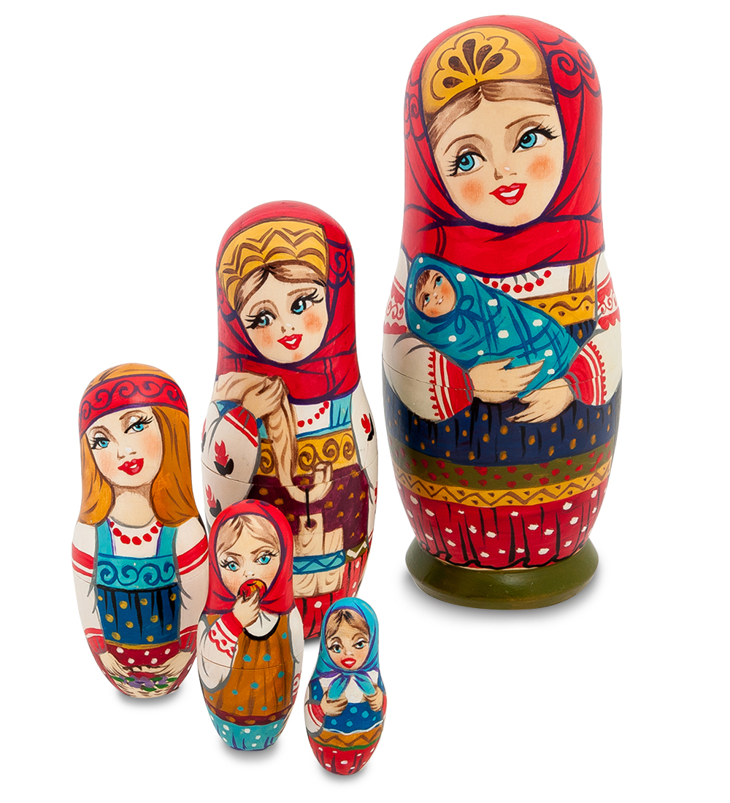
«ПОСЧИТАЙ МАТРЁШЕК»

Slide 8
«НАЙДИ ЗАПЛАТКУ»

Slide 9
«НАЙДИ ЗАПЛАТКУ»

Slide 10
«НАЙДИ ЗАПЛАТКУ»

Slide 11
Молодец, ты отлично постарался!

